Slide 1
Poškodenia a ochorenia
obehovej sústavy
PaedDr. Igor Drexler
ZŠ Nábrežná ulica č. 845
Kysucké Nové Mesto

Slide 2

Ochorenia srdca a ciev
nesprávna životospráva
zlé stravovanie
obezita
stres
nedostatok pohybu
nedostatok spánku
neschopnosť oddychovať a relaxovať
fajčenie
pitie alkoholu
užívanie návykových látok

Slide 3
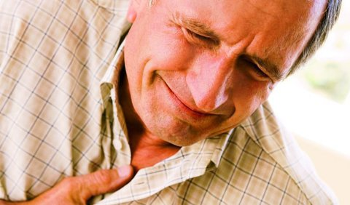
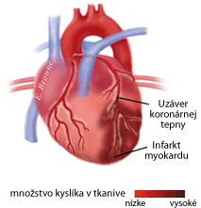
Srdcový infarkt
.. keď určitá oblasť srdcového svalu pre blokádu tepny nedostáva krv, a teda ani kyslík – ako následok ischemickej choroby srdca spôsobenej aterosklerózou
Objavuje sa náhle, s minimálnym alebo nijakým varovaním
Môže prísť bolesť hrudníka, potenie, dýchavica, nevoľnosť až strata vedomia
odumretie tkaniva myokardu pre nedostatok kyslíka a živín a pre hromadenie jedovatých odpadových produktov

Slide 4
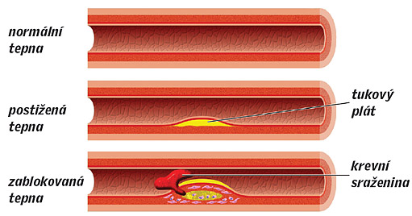
Ateroskleróza
... zužovanie a kôrnatenie tepien v stenách, ktorých sa hromadia tukové usadeniny ...
Začína sa hromadením abnormálne vysokých hladín tukov a cholesterolu v krvi.
Môže nastať v ktorejkoľvek tepne, teda aj v mozgovej = náhla cievna príhoda
RIZIKOVÉ FAKTORY : fajčenie, strava bohatá na nasýtené tuky, nedostatok pohybu a nadmerná hmotnosť

Slide 5
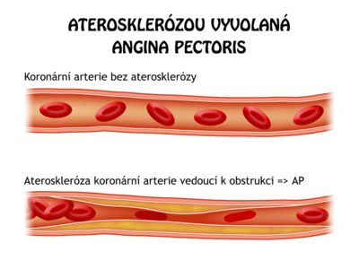
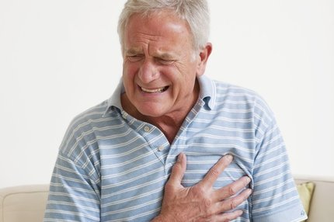
Angina pectoris
... bolesť v oblasti hrudníka, ktorá sa objavuje pri námahe a zmierni ju odpočinok. Je prejavom toho, že srdcový sval nedostáva primeranú dodávku kyslíka (príčina = zúženie vencovitej tepny a teda aj zníženie prietoku krvi

Slide 6
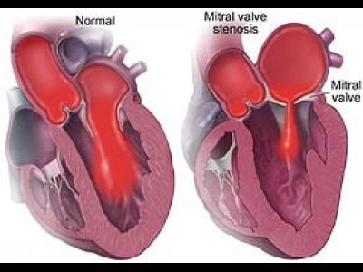
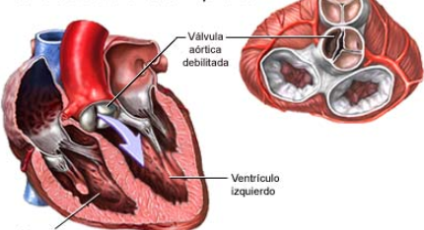
Chlopňové chyby
... účinné fungovanie ktorejkoľvek zo štyroch srdcových chlopní môžu narušiť viaceré poruchy : priúzke ústie obmedzujúce prietok krvi, nedokonalé uzatváranie umožňujúce spätný chod krvi = môžu byť sprevádzané tzv. srdcové šelesty

Slide 7
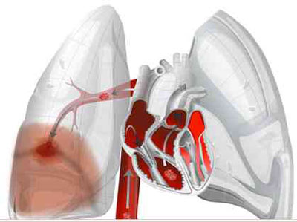
Embólia
... kúsok materiálu (krvná zrazenina, tukový materiál, kostná dreň, cholesterol, bublina vzduchu, plodová voda) , ktorý sa uvoľní z pôvodného miesta, môže čiastočne alebo úplne zablokovať krvnú cievu
Pľúcna embólia

Slide 8
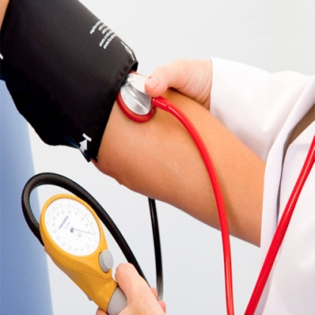
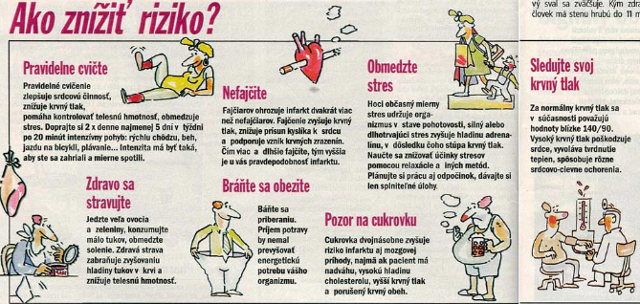
Hypertenzia
... zvýšený krvný tlak – pri neliečení môže poškodiť vnútorné orgány (najviac srdce – môže zvýšenou záťažou zmeniť hrúbku myokardu
... krvný tlak presahuje normálne hodnoty

Slide 9
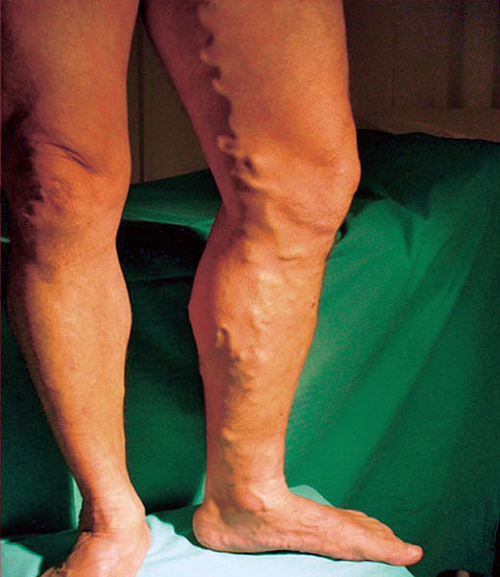
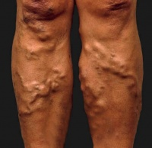
Kŕčové žily - variaxy
... sú názvom pre ochorenie žíl, ktorého viditeľným prejavom je zväčšenie žíl, opuchy dolných končatín, bolesť, mravčenie, únava a ťažoba nôh, časté zápaly. Ochorenie postihuje najčastejšie dolné končatiny, ktoré sú vystavené veľkému tlaku. Prejavujú sa ako zväčšené, stočené, zhrubnuté modravé žily, ktoré sú na povrchu pokožky a zreteľne ich vidno
Škodí im
nesprávna životospráva
podkolienky s pevnou gumičkou
dlhé sedenie
noha preložená cez nohu
dlhé státie
sauna
horúce kúpele
mastne jedlá, kalórie
silné slnko
nadváha
nedostatok pohybu
nepravidelná stolica
chronická zápcha
Pomáha im
striedavé močenie nôh v studenej a teplej vode
sprchovanie nôh studenou vodou zdola nahor
Prevencia
Behanie bosými nohami po piesku
Dať preč kila navyše, prebytočná váha zaťažuje žily na nohách
Pohyb, pohyb a ešte raz pohyb – žily sú podporované svalmi. Preto pohyb, šport uľahčuje žilám prácu, čím klesá ochorenie kŕčových žíl.

Slide 10



Slide 11
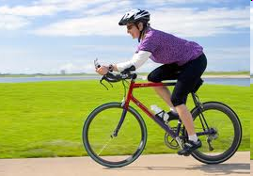
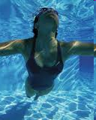

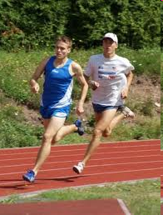
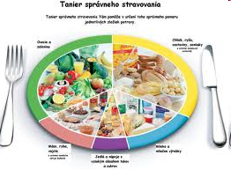
Čo prospieva obehovej sústave?
1) dynamické cvičenie ( beh, plávanie, bicyklovanie...)
2) strava s malým množstvom tuku a dostatkom zeleniny, ovocia, vitamínov

Slide 12
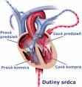
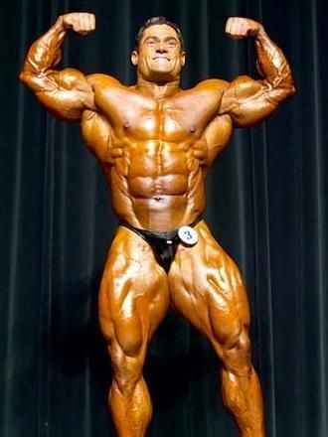
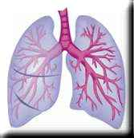
Účinky cvičenia na obehovú sústavu
zvyšuje sa frekvencia a hĺbka dýchania
zvyšuje sa objem krvi prečerpanej do obehu pri sťahu srdca
znižovanie vysokého TK
zvyšuje sa prietok krvi vo svaloch
i celkové okysličenie tela
vznikajú nové krvné vlásočnice
zvyšuje sa v krvi hladina HDL
... a účinky na človeka celkovo
Telesné cvičenie pomáha spevniť kosti, svaly a kĺby;
Znižuje riziko rakoviny hrubého čreva;
Telesná aktivita má aj pozitívny vplyv na psychiku, napríklad znižuje pocit strachu a depresie, zlepšuje náladu pomáha pocitu pohody.

Slide 13
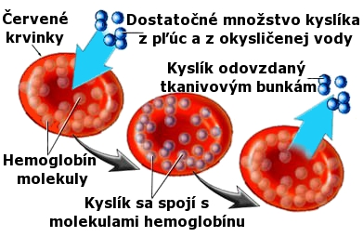
Význam obehovej sústavy spočíva vo viacerých funkciách:
Prepravná (transportná) – privádzanie potrebných látok a odvádzanie látok nepotrebných.

Slide 14
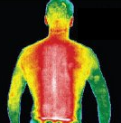
Temroregulačná – udržuje stálu teplotu tela (asi 37 C). Vedie teplo z teplejších do chladnejších častí a odovzdáva ho tak vonkajšiemu prostrediu.

Slide 15
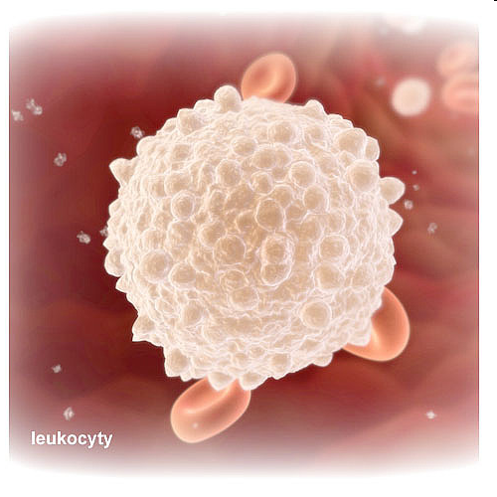
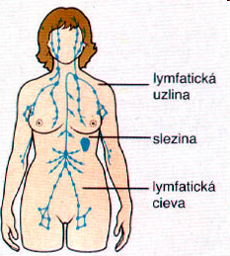
Obranná funkcia - ničenie baktérií, vírusov. Podieľajú sa na nej biele krvinky a miazgové uzliny.

Slide 16
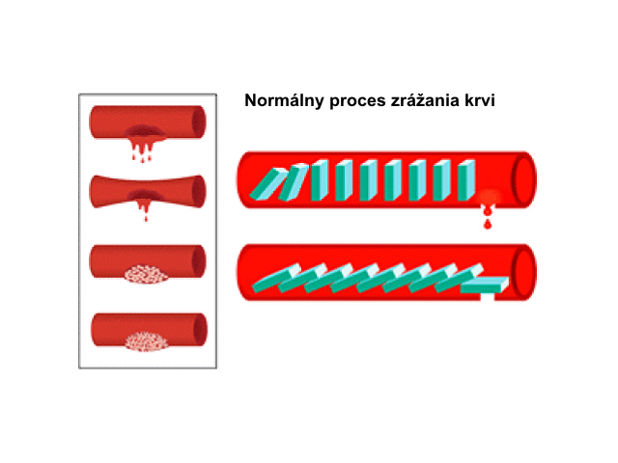
Zráža krv – tým zabraňuje stratám krvi.

Slide 17
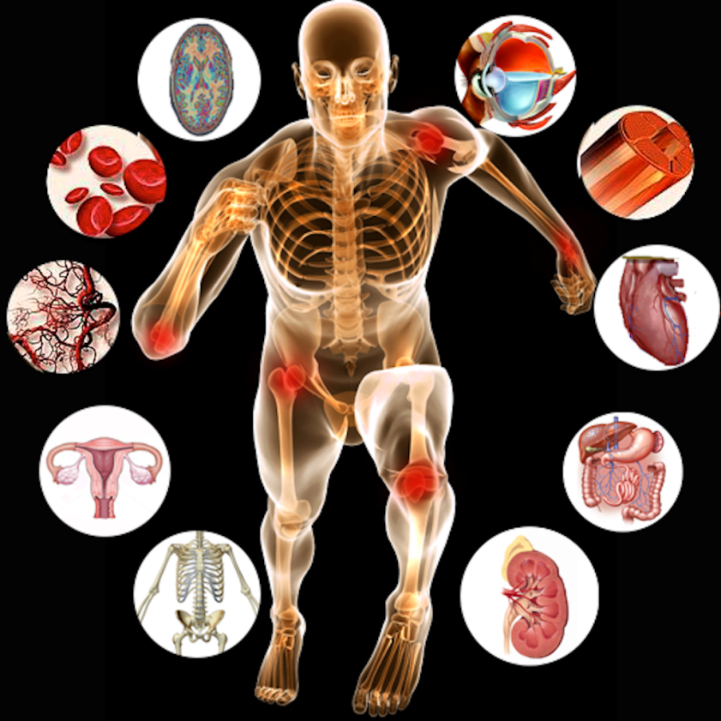

Spolupráca s telovými sústavami
Oporná = tvorba krviniek v kostnej dreni.
Pohybová = krv zásobuje kostrové svaly kyslíkom a živinami.
Dýchacia = krv sa zúčastňuje vnútorného dýchania.
Tráviaca = cez steny tenkého čreva sa dostávajú živiny do krvi.
Nervová = kontroluje prietok krvi v krvnom riečisku.

Slide 18
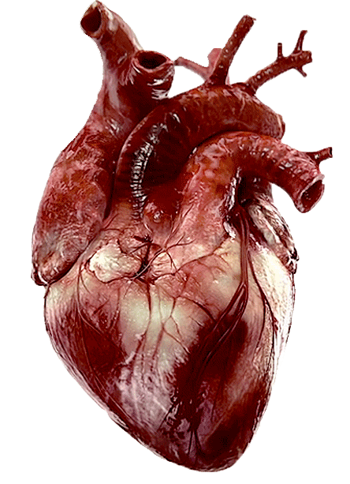
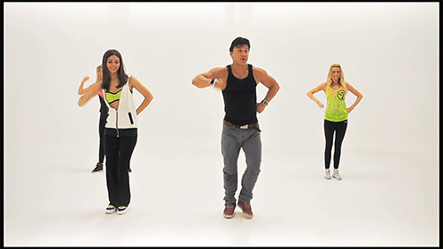
Ďakujem za pozornosť

